Slide 1

2° HACKATHON
UNPAZ
Lorena Riquelme
Nadia Villarreal
Trinidad Latorre

Slide 2
PREPARANDO …
LA MOCHILA

Slide 3

JUSTIFICACION
Pensamos en una aplicación que enfatice las fortalezas, especialmente, la información visual y tenga un aprendizaje en las personas con TEA.

Slide 4
PAUTAS:
Preparar la mochila con los elementos que deberá llevar a la escuela.
Para ello, el APP será configurable.
Con elementos u objetos reales, imágenes de sus propios objetos.
Pocos elementos y que se haya graduando los contenidos de los mismos según el aprendizaje adquirido.
Después se pueda modificar el objeto a preparar, por ejemplo: Preparar el bolso para el club, el bolso para la clase de arte…

Slide 5
LA APLICACIÓN
Consta de dos partes:
  La primera para los padres o adultos: preparar el contenido de la mochila, cargando imágenes de objetos reales y propios.
  La segunda para uso de aprendizaje e ir adquiriendo autonomía.

Slide 6
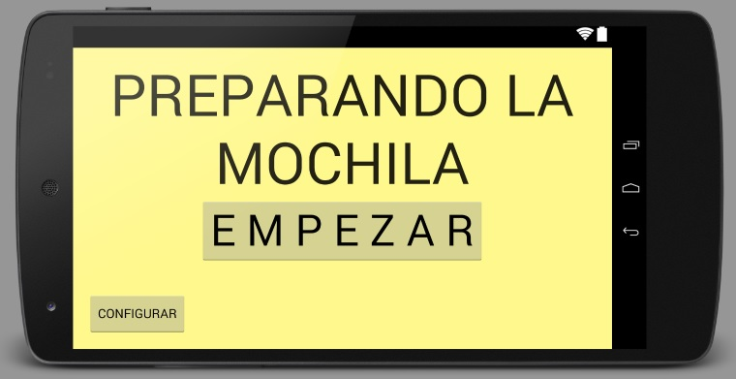

Slide 7
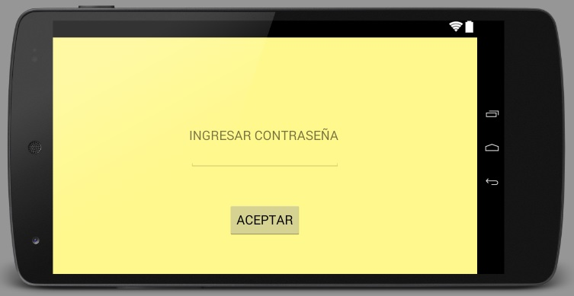

Slide 8
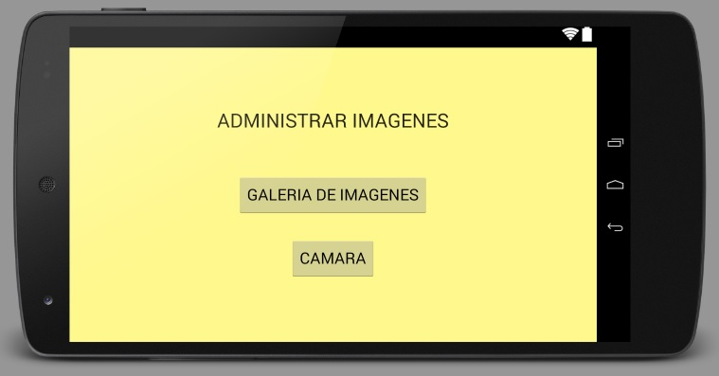

Slide 9
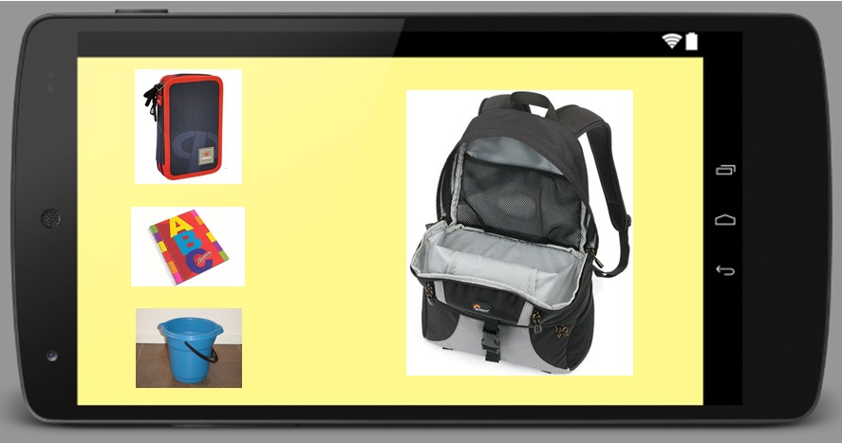

Slide 10
